Slide 1
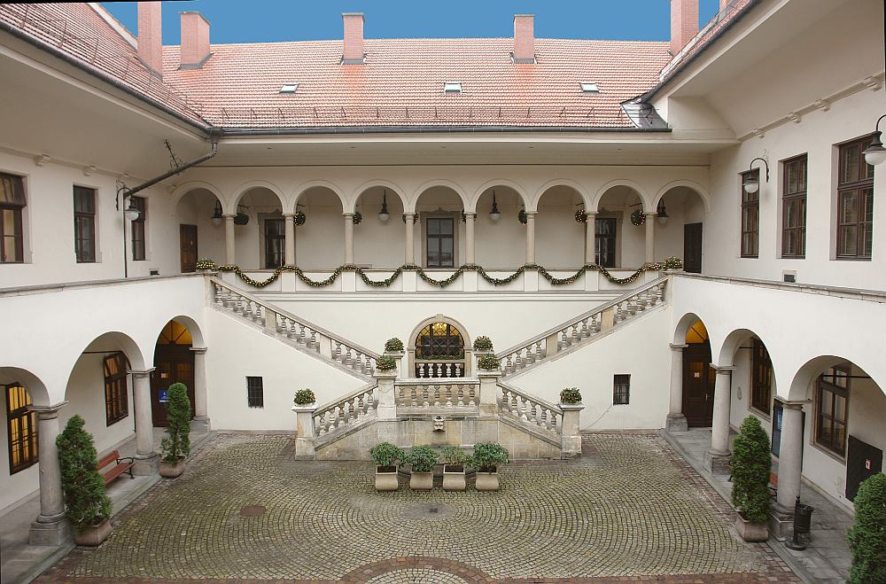
Klub Absolwenta Wydziału Lekarskiego Uniwersytet Jagielloński Collegium Medicum
Spotkanie inauguracyjne – 21 marca 2015

Slide 2
Szanowne Koleżanki, Szanowni Koledzy – Absolwenci Wydziału Lekarskiego Akademii Medycznej im. M. Kopernika w Krakowie / Uniwersytetu Jagiellońskiego - Collegium Medicum.
Mamy zaszczyt zaprosić Państwa na spotkanie inaugurujące działalność Klubu Absolwenta Wydziału Lekarskiego Uniwersytetu Jagiellońskiego- Collegium Medicum. Klub Absolwenta został utworzony przez absolwentów Wydziału Lekarskiego UJ CM w celu wzmocnienia więzi
z macierzystą uczelnią.
Pragniemy, aby Klub stał się miejscem wymiany informacji i doświadczeń zarówno towarzyskich, jak i zawodowych, umożliwiając nawiązywanie kontaktów absolwentom z danego regionu, o podobnych specjalizacjach, zainteresowaniach. Chcielibyśmy, aby to członkowie Klubu byli odpowiedzialni za jego funkcjonowanie poprzez dzielenie się informacjami o nadchodzących ciekawych wydarzeniach zawodowych, kulturalnych, sportowych, towarzyskich, ale także o nowych możliwościach rozwoju zawodowego oraz kształcenia siebie, jak i dokształcania młodszych Kolegów, ofertach stypendialnych, kursach czy projektach badawczych.
Mamy nadzieję, że tak rozumiany networking stworzy członkom Klubu okazję do dzielenia się swoimi opiniami i doświadczeniami, a być może dla niektórych będzie sentymentalnym powrotem do czasów studenckich. Takie zaangażowanie absolwentów także znacząco przyczyni się propagowania tradycji i rozwoju Wydziału Lekarskiego Uniwersytetu Jagiellońskiego - Collegium Medicum.
Na spotkanie zapraszamy Absolwentów wszystkich roczników kierunku lekarskiego, lekarsko – dentystycznego oraz dietetyki Wydziału Lekarskiego UJ CM (dawniej Akademii Medycznej im. M. Kopernika w Krakowie). W programie przewidziane są wykłady Pana Profesora Tadeusza Cichockiego oraz Pana Profesora Tomasza Guzika. Po przerwie, podczas której przewidziany jest poczęstunek oraz czas na spotkania towarzyskie, zapraszamy Państwa na krótki program artystyczny.
Spotkanie odbędzie się w sobotę 21 marca 2015 roku o godzinie 14.00 w salach Centrum Dydaktyczno - Kongresowego Wydziału Lekarskiego UJ CM przy ul. Św. Łazarza 16 w Krakowie.
Ze względu na ograniczoną liczbę miejsc, bardzo prosimy o wcześniejszą rejestrację drogą mailową na adres: kawl@cm-uj.krakow.pl lub pocztową na adres: Klub Absolwenta Wydziału Lekarskiego, ul. Świętej Anny 12, 31-008 Kraków, pok. Nr 2. W zgłoszeniu bardzo prosimy podać imię i nazwisko, rok ukończenia studiów i kierunek oraz dla weryfikacji numer prawa wykonywania zawodu. Po rejestracji uzyskają Państwo potwierdzenie udziału w spotkaniu.
Do zobaczenia w Krakowie.
Dziekan Wydziału Lekarskiego UJ CM
Prof. Tomasz Grodzicki

Slide 3
Program spotkania Klubu Absolwenta – 21 marzec 2015
14.00 Powitanie uczestników:
Copernichoir – chór tworzony przez studentów z Norwegii – słuchaczy Szkoły Medycznej w języku angielskim Wydziału Lekarskiego UJ Collegium Medicum
14.15 Otwarcie spotkania Klubu Absolwentów Wydziału Lekarskiego:
Pan Profesor Wojciech Nowak - Jego Magnificencja Rektor Uniwersytetu Jagiellońskiego
Pan Profesor Tomasz Grodzicki - Dziekan Wydziału Lekarskiego UJ Collegium Medicum
14.30 Wykład Pana Profesora Tadeusza Cichockiego:
„Zmiany w nauce, nauczaniu i relacjach student – nauczyciel
- własne doświadczenia”
15.00 Wykład Pana Profesora Tomasza Guzika:
"Medycyna populacyjna czy spersonalizowana - czyli kto ma rację
w najważniejszym sporze o przyszłość medycyny?”
15.30 Przerwa na poczęstunek – spotkanie towarzyskie
16.15 Koncert Kwartetu Smyczkowego Filharmoników Krakowskich
17.00 Kontynuacja spotkania towarzyskiego w kuluarach

Slide 4
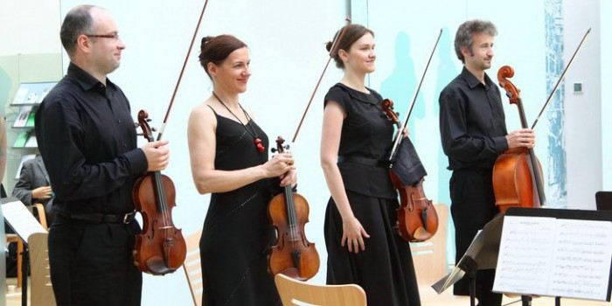
Program koncertu:
Stanisław Moniuszko - I kwartet smyczkowy d-moll
Kwartet Smyczkowy Filharmoników Krakowskich:
Marcin Türschmid - I skrzypce
Beata Kwiatkowska-Pluta - II skrzypce
Elżbieta Gromada - altówka
Franciszek Pall - wiolonczela

Slide 5
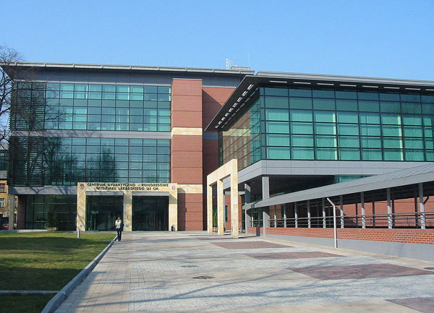
Miejsce spotkania
Centrum Dydaktyczno-Kongresowe Wydziału Lekarskiego UJ CM
ul. Św. Łazarza 16, 31-530 Kraków
http://www.cdk.wl.uj.edu.pl

Slide 6
Rejestracja uczestników
drogą mailową na adres: kawl@cm-uj.krakow.pl
drogą pocztową na adres:
Klub Absolwenta Wydziału Lekarskiego UJ CM
ul. Świętej Anny 12, 31-008 Kraków, pok. Nr 2
W zgłoszeniu bardzo prosimy podać imię i nazwisko, rok ukończenia studiów i kierunek oraz dla weryfikacji numer prawa wykonywania zawodu.
Po rejestracji uzyskają Państwo potwierdzenie udziału w spotkaniu.

